Slide 1
Orestovo kesanje, obdan z Erinijami, tremi boginjami maščevanja. William-Adolphe Bouguereau, 1862. From Wikimedia Commons (Vse slike From Wikimedia Commons, the free media repository)
Prof. dr. Darko Darovec
Inavguracijsko predavanje
VINDICTA IN DRŽAVA
Univerza v Mariboru, 1. julija 2015

Slide 2
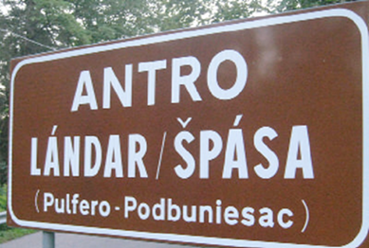
»Poglej, poglej, tu prihaja Marcuccio, morilec našega sorodnika, pridi, želim, da se mu maščujeva« (faciamus vindictam ) reče Janez bratu Aleksiju, ki je sedel z vaškimi možmi na vaškem trgu na praznični dan sv. Jakoba leta 1401 v Landarju v Beneški Sloveniji (Nadiška dolina; it. Antro). Aleks mu je odgovoril, da »tega ne želim storiti niti da bi to ti storil, toda pojdiva do biriča (preco), da ga oddalji od praznika, da ne umre pred našimi očmi«. Potem ko sta Aleks in Janez odšla do biriča ter se vrnila obedovati, se jima je približal Marcuccio, stopil med njiju in udaril Janeza. Tedaj je Janez izvlekel nož, da ga bo napadel, Aleks pa ga je s hrbta zabodel s sulico (lancea), da se je prikazala kri. Marcuccio se je opotekel proti zidu, na katerega se je naslonil, tedaj pa ga je Janez zabodel s sulico (spioto) v prsi tako močno, da se je prikazala na drugi strani. Marcuccio se je zgrudil na tla in medtem ko je ležal, ga je Aleks ponovno zabodel s sulico (lancea).

Slide 3
Sorodniki umorjenega Marcuccia (žena in sin) so dogodek prijavili landarskemu gastaldu Henriku, ki je v zvezi z umorom zaslišal Aleksa, ta pa je brez torture podal priznanje (manifestum), ki so ga zapisali tako v latinskem kot slovanskem jeziku (lecto et et vulgarizato in latine et sclabonice), da sta ga z bratom Janezom ubila. V njem je navedel, da je pokojni Marcuccio ubil njunega sorodnika Zergina, da se ni nikoli hotel pogoditi (nunquam se concordasset ) ne z njim ne z njegovim bratom ali drugim sorodnikom, da ni nikomur ničesar daroval niti cerkvi za njegovo dušo, temveč da je pogosto posedal in se sprehajal pred njihovimi očmi ter jim grozil, tako Aleksu kot njegovemu bratu Janezu, da ju bo ubil.
Zapisnik kazenske pravde v Landarju iz 1.1401, ki ga je sestavil notar Iohannes iz Čedada (residens in Civitate Austrie q. Michaelis de Montefalcone) nam nazorno pokaže, kako je potekal kazenski postopek in kako so ukrepali prisedniki gastaldovega sodišča pri Nadiških Slovencih (del Beneških Slovencev).

Slide 4
Sodni zbor se je 10. oktobra 1401 zbral na trgu (super platea) v vasi Landar pod lipo (sub tileo), na običajnem kraju, kjer se deli pravica, v prisotnosti sedmih plemičev in meščanov (nobilibus et providis viris ser Nicolao, ser Rodulphi de Portis de Civitate, Bartholomeo de Civitate, Nicolao de Tolmino prope Civitatem, Michaele tabernario habitante in dicta Civitate, Pertoldo de Spegnimbergo, Iurio caligario de Porta Brosana), vsekakor ne landarskih domačinov. Označuje jih kot priče, kar ne pomeni prič v pravdni zadevi, za katero je šlo, temveč priče tega, kako poteka pravda, torej sodni zbor. Poleg njih je bila navzoča množica ljudi iz landarske doline (de ipsa contrata Antri in multitudine copiosa).
Prisotni so bili še landarski gastald Henrik (honorabili viro ser Henrico q. Folcherini de Civitate Austrie tamquam Gastaldione Antri ac eius con­trate), ki je sklical ta izredni sodni postopek (in iudicio specialiter) na zahtevo tožnikov, gospodarja, sina in žene umorjenega Marcucciusa. Pravdo je očitno vodil sodnik Leonardo, ki je bil najverjetneje eden izmed domačinov. V sodnem kolegiju je bilo še pet dekanov sosednjih vasi (Petro Decano de Slatina, Zampa Decano de Montefoscha, Mathia Decano de Miars, Matheo Decano de Las et Gregorio Decano de Peglano), skladno z običaji kraja Landar, kot je poudarjeno v zapisniku. Vsekakor so bili k odločanju poleg prisednikov prite­gnjeni okoli stoječi udeleženci veče, tako da je o stvari dejansko odločala skupina, ki po vsej pravici lahko velja za »ljudstvo«.

Slide 5
Obtoženi Aleks je bil kljub razmeroma krutemu umoru v javnosti, ob sodelovanju brata, ki ga je nagovarjal k uboju, oproščen krivde le na podlagi dejstva, da se umorjeni ni hotel pogoditi za svoje storjeno dejanje.
Ravnali so se po obredu vindicte. Kako je ta izgledal?:
uvedba navideznega maščevanja (pokora),
sklenitev začasnega premirja
sklepna faza: poravnava, razsodba, mir.
Pri vseh fazah obreda je najprej kot mediator in nato kot razsodnik sodelovala skupnost. V kolikor storilec ni privolil v pogajanja in poravnavo je bilo oškodovanim dovoljeno maščevanje.

Slide 6
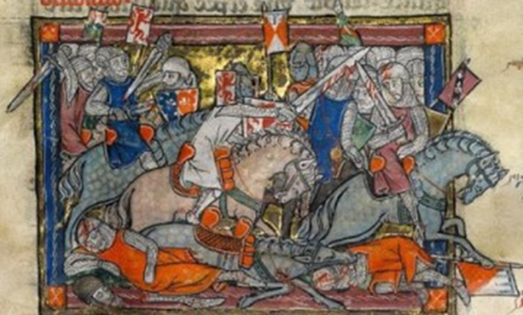
A near-contemporary Flemish picture of the Battle of Barnet in 1471. All pictures From Wikimedia Commons, the free media repository
Can You imagine that BLOOD FEUD …
FAIDA. This research was supported by a Marie Curie Intra European Fellowship within the 7th European Community Framework Programme.

Slide 7
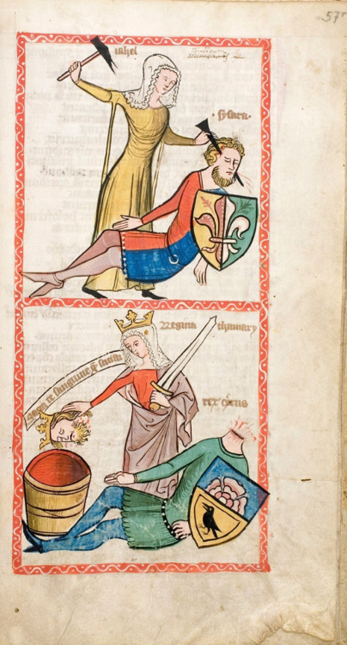
…VINDICTA, …
FAIDA. This research was supported by a Marie Curie Intra European Fellowship within the 7th European Community Framework Programme.

Slide 8
… VENDETTA, …
FAIDA. This research was supported by a Marie Curie Intra European Fellowship within the 7th European Community Framework Programme.

Slide 9
… FAIDA, …

Slide 10
… KRVNA OSVETA,
BESA, …

Slide 11
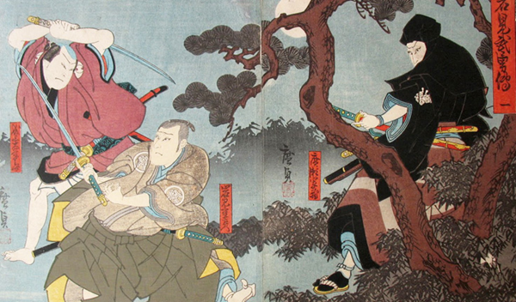
… MAŠČEVANJE,
МЕСТЬ, …

Slide 12
… BRINGS THROUGH THE MEDIATION OF THE COMMUNITY …

Slide 13
Two churchmen giving the kiss of peace. 1240
… TO PEACE …
XX

Slide 14
… CHARITY …

Slide 15
… AMOR …
XX

Slide 16
… AND FAMILY?

Slide 17
TO ETERNAL FRATERNITY AND FRIENDSHIP !

Slide 18
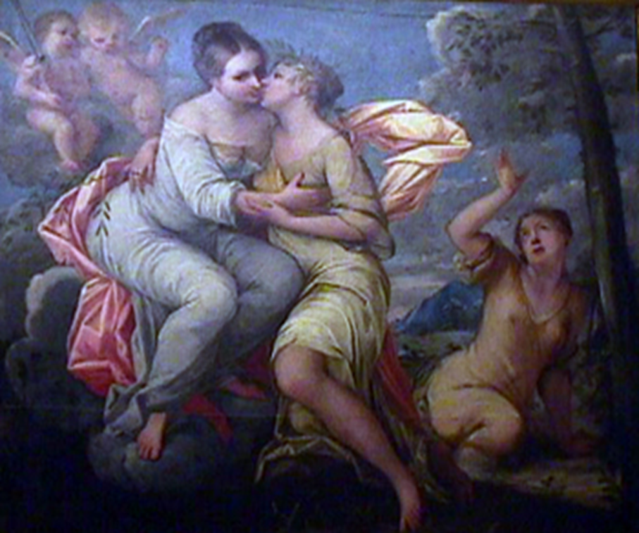
Justice and Peace kiss each other, Pinacoteca Tosio Martinengo, Brescia (Italy).
Is this really just a Myth and Illusion?
The Myth of Religion Preventing Violence?
Tiepolo: Justice and Peace

Slide 19
V raziskavi obredja sem se poslužil retrogradne primerjalne metode. Viri ljudskega ustnega pravnega izročila, ki so jih v skoraj vseh evropskih deželah začeli zbirati v drugi polovici 19. stoletja, so se nam zlasti za južnoslovanske dežele ohranili v zbirkah hrvaškega pravnika Valtazarja Bogišića (po njegovem zgledu se je pri nas navduševal Hudovernik). Drugi pomemben primerjalni vir je vsekakor Kanun Leke Dukadjinija za albanske običaje, ki so ga zapisali konec 19. stoletja.

Slide 20
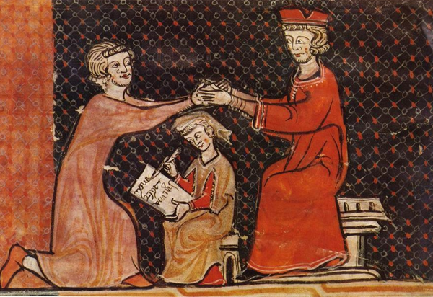
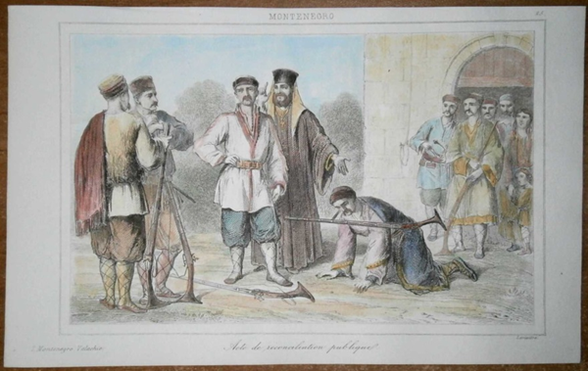
Recently I have published an article about the ritual of the notarial investiture based on a case study of a document dated in 1201. The medieval investiture ritual for the appointment to any type of function (from kings, knights, notaries to peasants: https://www.academia.edu/9876389/Cum_lampulo_mantelli._The_Ritual_of_Notarial_Investiture_Example_from_Istria) was structured in three phases:
1. the gift: an offer of the gift, the acceptance of the gift (reciprocity: immixtio manum )
2. the swearing (oath) of fidelity
3. the final act: the investiture – appointment of the rights to start the office/service

Slide 21
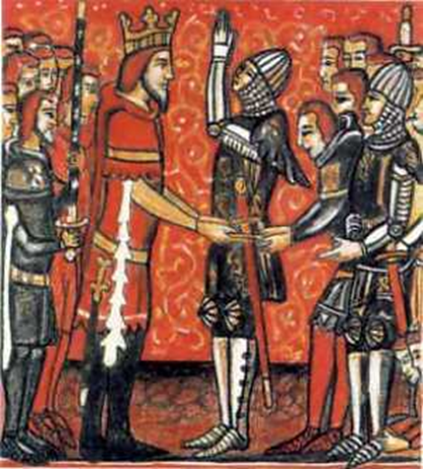
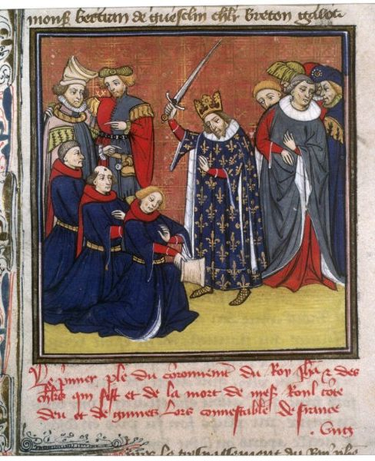
How this idealized image intertwined itself with the social imagination and law is amongst other testified in the ritual of vindicta (vendetta), which is currently the topic of my research:
1. The reciprocity: offense, counter offense (negotiations – vendetta),
2. The oath: truce,
3. The concluding act: the deliberation – peace (amor), also concluded with osculum pacis, which leads to marriage between the representatives of the feuding parties and results in children and family. The ritual begins and ends with reciprocity.

Slide 22
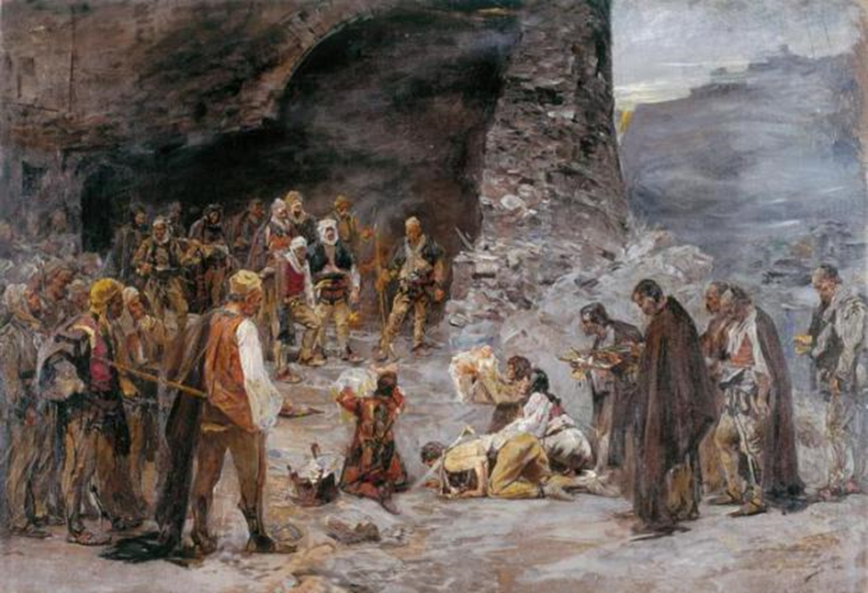
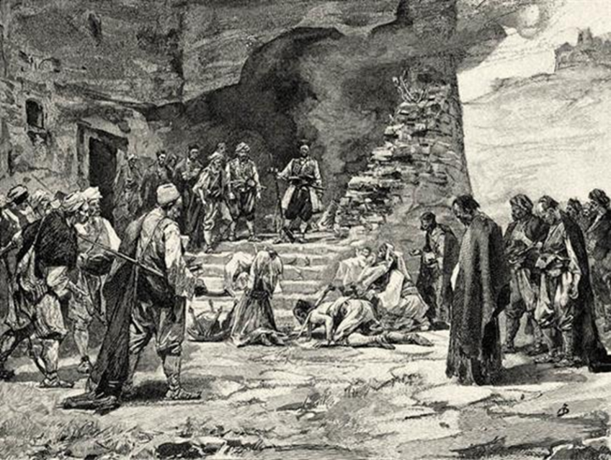
Paja Jovanović Krvna osveta. Procesija bratstvenikov pred vstopom v hišo, pred obredi bratenja z zibkami http://www.tankonyvtar.hu/hu/tartalom/tkt/osztrak-magyar/images/09251.jpg
The rite itself originates from the wedding ritual according to the ancient Roman Law tradition, that was formed primarily in the common (customary) law and is present and valid still in every-day interactions nowadays.
1. The offering of the engagement ring, the acceptance of the ring
2. The betrothal – the swearing of fidelity
3. The wedding ceremony, the kiss (osculum pacis - amor).
The immediate consequence: children, family.

Slide 23
Era il 5 giugno del 1686. L'omicidio fu perpetrato in Piazza di Capodistria, di pieno giorno, mentre il vicino Mezza Rufini, dirimpetto la porta australe del Duomo, era affollato di avventori appartenenti a tutte le caste di cittadini.
Come risulta dall’autodifesa di Giovanni Niccolò Gravisi, da principio si credette fosse stato ucciso un colombo della piazza, poi che fosse morto il medico, D.^{r} Giuliano del Bello.

Slide 24
»Ammazzato il suo nemico, l’uccisore, Marchese Leandro Gravisi, dapprima invitó con la mano à venir inanzi il Cap.n Paulazzi che seguito il sbaro era in Piazza poco distante, e subito doppo scapa traversando la calle dei Carmini, …

Slide 25
… sbucò in Brolo, indi, …

Slide 26
... infilata la calle Petronio, raggiunse Porta Isolana inseguito dai birri.

Slide 27
Quivi l’assassino aveva approntato una barca con parecchi remi, un servitore e molte armi: segno evidente che il delitto era premeditato.

Slide 28
Allorchè la sbirraglia arrivô a Porta Isolana, Leandro Gravisi aveva già preso il largo, volgendo la prora a Trieste.

Slide 29
Avvenuto il componimento, gli avversari, incontrandosi per via, si salutavano levandosi il cappello. L’ommissione di cotesto elementare atto di buona educazione e di cortesía portava, come lógica conseguenza, l’annullamento dell’ opera del mediatore.

Slide 30
Leandro Gravise scrive al Doge da Trieste 7 giugno 1686:
« Ritornato io poi alla Patria doppo lo scorso d’anni quatordeci, in vece di scusarsi in qualche forma l’offese cosi grandi fatte al mio sangue, e d'usare meco qualche atto di civiltà, più tosto mostró di beffarsi anco di me col passegiarmi con sprezzo sul mostacio, e cosi in fine mi provocó à darli la morte con l'istessa marca, e nel luoco, che è stata datta al mio Nipote. Queste mie cause sono notte ad ogn’ uno, onde cosi stimo, che sarà stimata giusta la mia risolutione ; Mà se à caso si trovasse alcuno, che portato da passione, ò condoto d’ignoranza avesse sentimento diverso, son pronto di mante­nerlo con la spada alla mano, ò con altra forma da Cavaliero, sino all’ultimo spirito, che mente; perché quello ho fatto è giustamente, e fù fatto onorevolmente. »
1689 Leandro Gravisi è al servizio del archiduca Emanuele, elettore di Baviera a Monaco.

Slide 31
Il caso rappresenta ancora forte presenza del rito consuetudinario per risolvere i conflitti nella communità Capodistriana
L‘influsso del processo inquisitorio dello stato (Veneziano).
Nicolò Gravise: « II Processo formato col Rito è per me un Mare pieno di Sirti; per li Malevoli è stato un Campo libero agli spergiuri …, e le lunghe afflittioni della mia Prigionia. »

Slide 32
Télécharger Peter Paul Rubens, Allégorie de la Paix et de la Guerre
What‘s happened?

Slide 33
Il rito consuetudinario di vindicta
Il processo inquisitorio ed lo Stato
La stereotipizazzione della vendetta 1500/1650/1800/1900

Slide 34
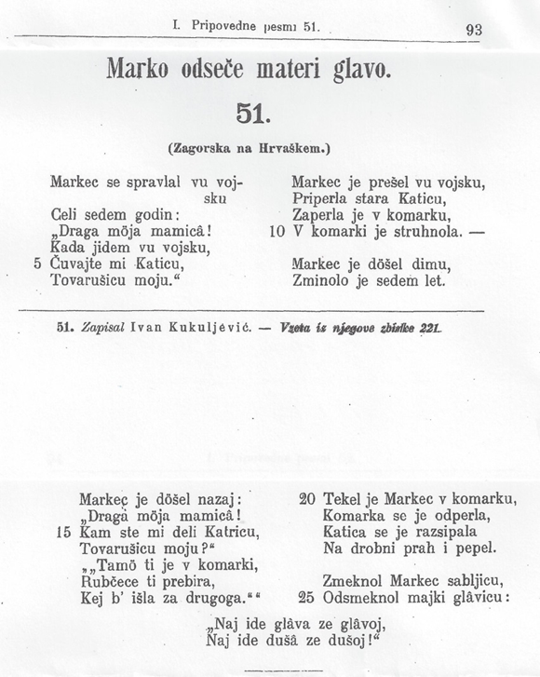
Sistem
Obstoj maščevanja in talionskega načela med Slovenci pred pokristjanjenjem naj bi posredno dokazovalo ljudsko izročilo, kot na primer pregovori “Zob za zob”, “Naj ide glàva za glâvoj, naj ide dušâ za dušoj”, “Glava za glavo najkrajše pravo”, predvsem pa tudi zasidranost tega običaja med Slovenci, ki se kljub prizadevanjem oblasti, da bi ga izkoreninile, pojavlja še daleč v novem veku (Kambič 2005).
Štrekelj - Slovenske narodne pesmi-I., 1898

Slide 35
kompozicijski sistem:
azilna pravica,
denarna kazen sacrament in compositio (Wehrgeld, pri južnih Slovanih vražda) kot osebna odkupnina, namenjena oškodovani osebi.

Slide 36
akuzatorno načelo, kjer ni (privatnega) tožnika, ni sodnika.
Pregon kaznivih dejanj po uradni dolžnosti se na naših tleh pojavi šele s kazenskim pravom Karolingov - želja oblasti po monopolizaciji prisile in poenotenju kazenskega prava.

Slide 37
Cerkveni predpisi - okrog leta 1000 v Franciji, kot eden izmed pojavov clunyjskega cerkvenega reformnega gibanja.
Maščevanja so omejevali z božjim premirjem (treuga Dei) oziroma božjim mirom (pax Dei). „Maščevanje je moje, Jaz bom povrnil“.
Deželni miri (Landesfrieden: constitutio pacis, pax instituta or pax jurata). Dva najpomembnejša cesarska deželna mira 1235 in 1495.

Slide 38
Maščevanje se je posebej razmahnilo v dobi medvladja in borb med Habsburžani in Otokarjem Češkim.
Deželni mir leta 1267: v primeru uboja določala enoletni rok za sklenitev poravnave. Če v tem času poravnava ne bi uspela, je moralo o zadevi odločati sodišče.
Privilegija vojvode Albrehta II. za Kranjsko in Koroško iz leta 1338 sta poznala za uboj intervencijo sodišča.
Privilegija iz leta 1365 določata, naj sodnik ubijalca prime in obsodi takrat, “kadar pridejo sorodniki ubitega s pokrikom pred navzočega sodnika”, če pa se s storilcem spravijo, naj zemljiški gospod ubitega kmeta dobi plačilo v stalno določenem znesku, medtem ko je višina krvnine, ki jo dobe sorodniki, odvisna od dogovora.
Ujetemu storilcu je bilo možno namesto telesne kazni odmeriti odškodnino, proti pobeglemu storilcu pa je bilo dopustno krvno maščevanje.
Vsi omenjeni privilegiji iz 14. stoletja dajejo sorodstvu velik pomen.

Slide 39
Tirolski kazenski sodni red iz leta 1499
Ljubljanski “red in zakon” leta 1514 izdal cesar Maksimilijan I. -Ljubljanski malefični red – predpisuje torturo.

Slide 40
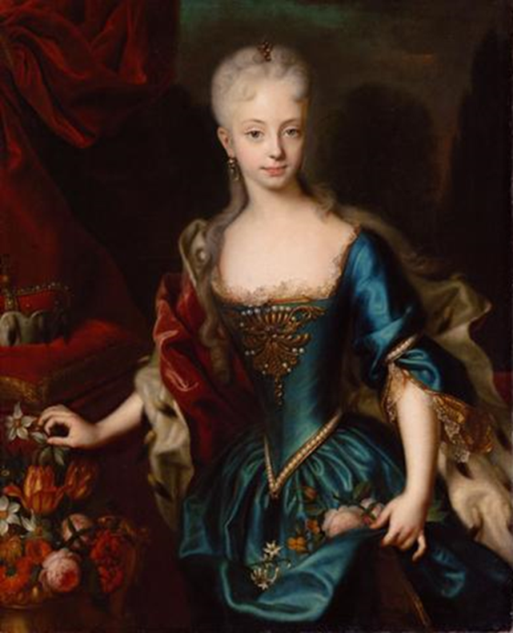
Karel VI. leta 1532 Constitutio Criminalis Carolina. Kot namen kaznovanja proklamira maščevanje, zastraševanje in zaščito skupnosti.
Kot prvi sodni red za slovenske dežele je bil leta 1535 izdan Kranjski sodni red za deželska sodišča, ponatisnili še leta 1707.
Štajerski sodni red za deželska sodišča iz leta 1574.
Koroški sodni red za deželska sodišča iz leta 1577.
Sodni redi za deželska sodišča so poleg Karoline ostali v veljavi še občuten del 18. stoletja
Obči kazenskopravni red, ki ga je leta 1768 izdala cesarica Marija Terezija in po kateri je dobil tudi ime Constitutio Criminalis Theresiana: postavljeno pravo temelječe na učenem pravu dokončno prevladalo nad običajnim pravom in pravom sodišč.

Slide 41
Po Veliki noči (22. marca) leta 1478 so imeli puntarji zborovanje pri Beljaku in na Zgornji Beli. Tu so prisegli na meč, pritrjen na dva v zemljo zabita droga, in s tem odrekli pokorščino zemljiškim gospodom ter ustanovili Kmečko zvezo.
Boj za staro pravdo in boj za božjo pravdo.

Slide 42
Po ohranjenih virih zasledimo na Slovenskem razširjanje preganjanja čarovništva od srede XV. stoletja dalje. Od srede XV. do začetka XVIII. stoletja, ko so postopek proti čarovnicam bistveno omilili, so zajeli pri nas procesi proti čarovnicam več kakor 370 imenoma navedenih »čarovnic« in »čarovnikov«. Še ohranjeni akti teh procesov niso popolni: pri vsakem zasliševanju so namreč izsilili z mučenjem iz obtoženca, da je obdolžil čarovništva vrsto novih ljudi, ki so jih seveda spet preganjali. Zato moremo že število žrtev teh procesov, za katere so nam akti delno ohranjeni, mirno vsaj podvojiti. Na račun tistih procesov, za katere so se nam listine izgubile, pa moremo računati vsaj še kakega pol tisoča ali morda tudi več novih žrtev. Prav za slovenske dežele bi mogli število neugotovljenih žrtev računati kvečjemu še više, ker so viri (sodni akti) v veliki meri izgubljeni, delno morda tudi še ne odkriti.
Grafenauer IV., 1961, 56
Marjeta Tratnik Volasko, Matevž Košir: Čarovnice: predstave, procesi, pregoni v evropskih in slovenskih deželah. Znanstveno in publicistično središče, 1995.

Slide 43
Državni inkvizitorni proces
Država prevzame vlogo mediacije skupnosti

Slide 44
“What about victim?”
Retributive justice
is a theory of justice that considers punishment, if proportionate, to be the best response to crime. When an offender breaks the law, justice requires that they forfeit something in return.
Restorative justice
is an approach to justice that focuses on the needs of the victims and the offenders, as well as the involved community, instead of satisfying abstract legal principles or punishing the offender.

Slide 45
“Can Forgiveness Play a Role in Criminal Justice?”
Retributive justice
is a theory of justice that considers punishment, if proportionate, to be the best response to crime. When an offender breaks the law, justice requires that they forfeit something in return.
Restorative justice
is an approach to justice that focuses on the needs of the victims and the offenders, as well as the involved community, instead of satisfying abstract legal principles or punishing the offender.

Slide 46
According to historian Marc Bloch:
The Middle Ages, from beginning to end, and particularly the feudal era, lived under the sign of private vengeance. The onus, of course, lay above all on the wronged individual; vengeance was imposed on him as the most sacred of duties ... The solitary individual, however, could do but little. Moreover, it was most commonly a death that had to be avenged. In this case the family group went into action and the faide (feud) came into being, to use the old Germanic word which spread little by little through the whole of Europe--'the vengeance of the kinsmen which we call faida', as a German canonist expressed it. No moral obligation seemed more sacred than this ... The whole kindred, therefore, placed as a rule under the command of a chieftain, took up arms to punish the murder of one of its members or merely a wrong that he had suffered.
Feudal Society, Vol. I, 1965, p. 125-126

